Slide 1
Accounting 102502043潘璿任

Slide 2
構思
常常還沒到月底，就發現要過著吃泡麵的生活，於是我做了一個能紀錄自己消費項目的記帳本，藉以提醒自己不能亂花錢，並且知道錢花到哪裡去。

Slide 3
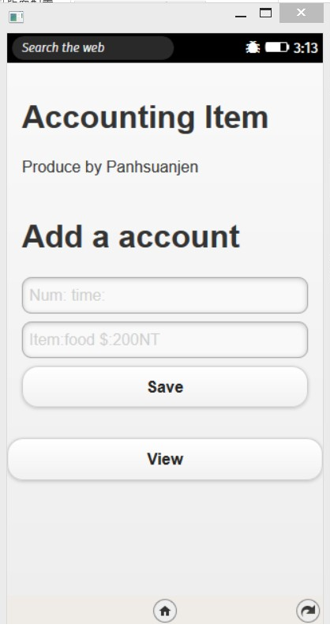
說明
將花費儲存，紀錄，並能觀看消費的紀錄

Slide 4
作法
使用HTML localstorage 儲存資料，將帳目明細存到List上面，避免程式關閉，之前的紀錄都消失。

Slide 5
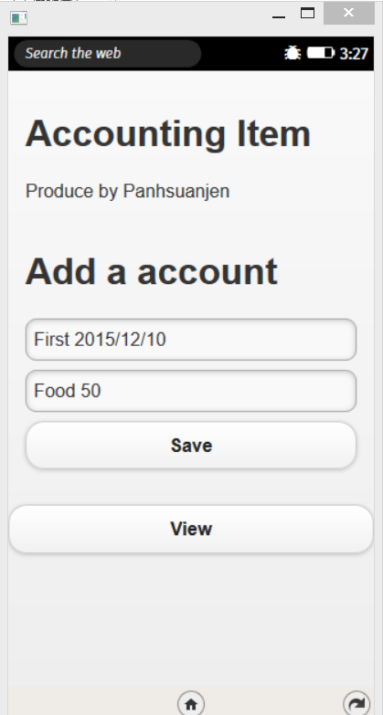
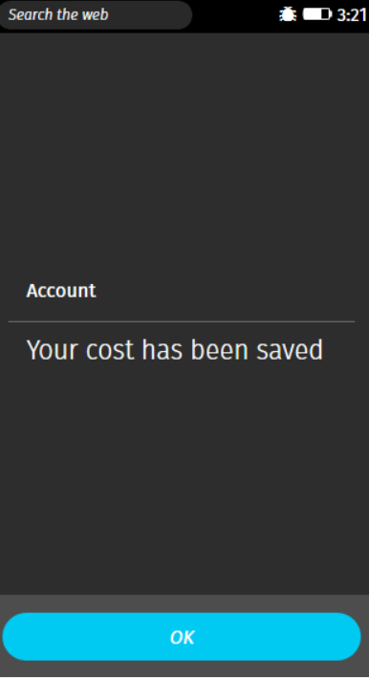
介面

Slide 6
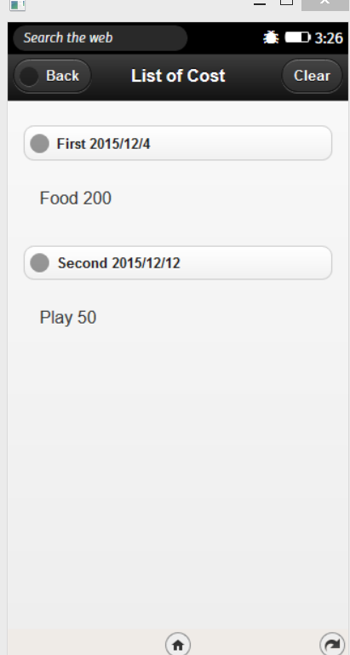
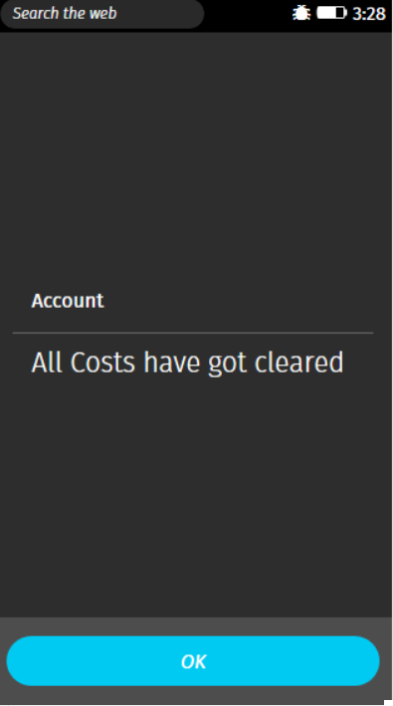
介面

Slide 7
DEMO
https://www.youtube.com/watch?v=X85IwvuReCI&feature=youtu.be

